Slide 1





능동적 사고 방식의
java
강사 박주병

Slide 2






Part15 입출력
바이트스트림
문자스트림
JSON
실습 문제

Slide 3




바이트스트림

Slide 4
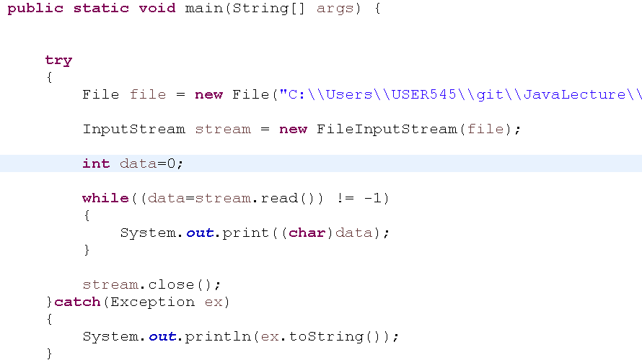
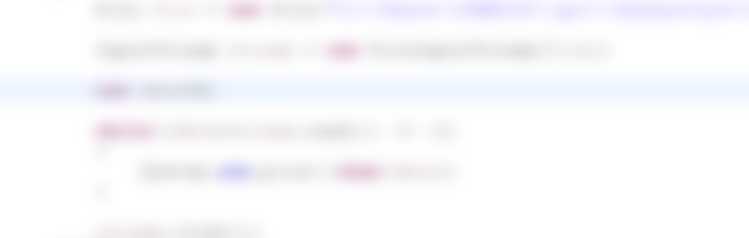
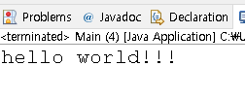
1-1 실습문제 (normal)
original.txt 파일을 만들어 아무 내용이나 넣고 해당 파일을 FileInputStream을 이용해 내용을 읽어 콘솔창에 출력해보자
바이트기반 스트림이기에 한글은 쓰지 말자.
(물론 2바이트 단위로 계산하면 한글도 가능은 하나 난이도가 올라간다.)
- 파일의 경로는 우클릭 -> Properties -> Location을 복사하자

Slide 5
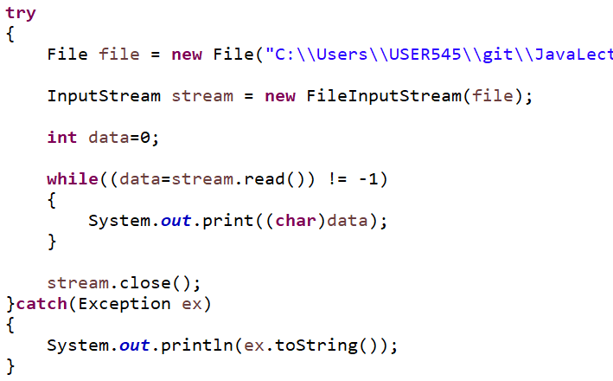
1-1 문제풀이 (normal)
읽고자 하는 파일의 경로와 파일명.확장자 까지 문자열로 넘겨 준다.
파일을 읽을수 있는 스트림을 생성한다.(연결통로이다)
read()메서드는 한글자씩 읽어온다. 따라서 글자수 만큼반복해서 호출하여야 한다.

Slide 6
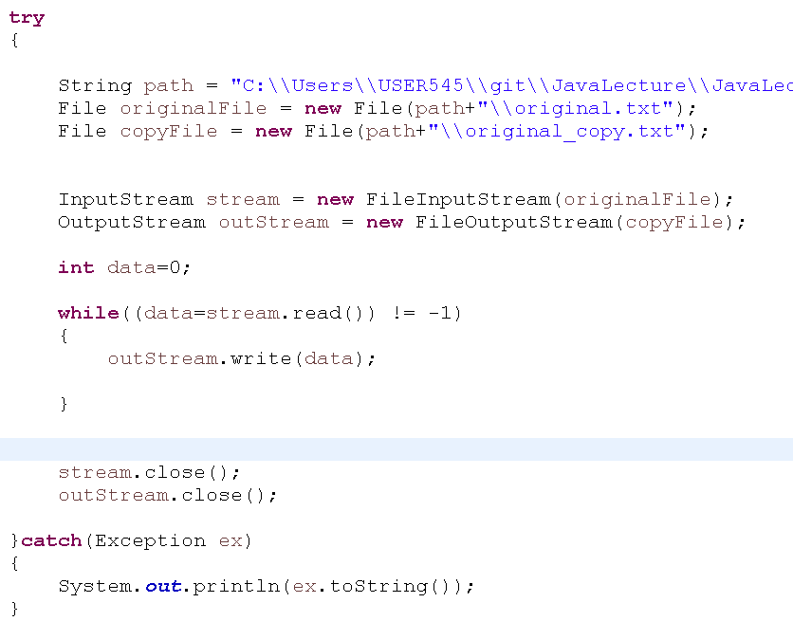
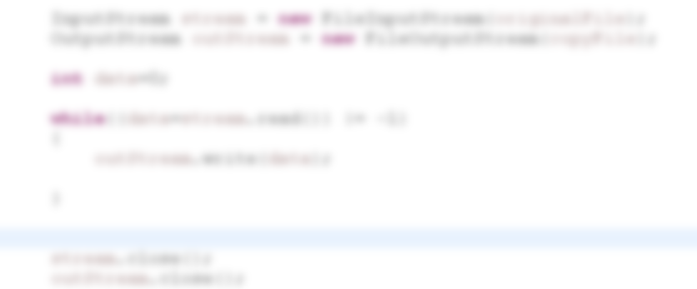
1-2 실습문제 (normal)
original.txt 파일의 내용을 읽은 후 FileOutputStream을 이용해
original_copy.txt 파일로 출력을 하여 파일을 복사해보자.
- original_copy.txt 파일이 존재하지 않아도 해당이름으로 Output을하면 파일을 생성해준다.

Slide 7
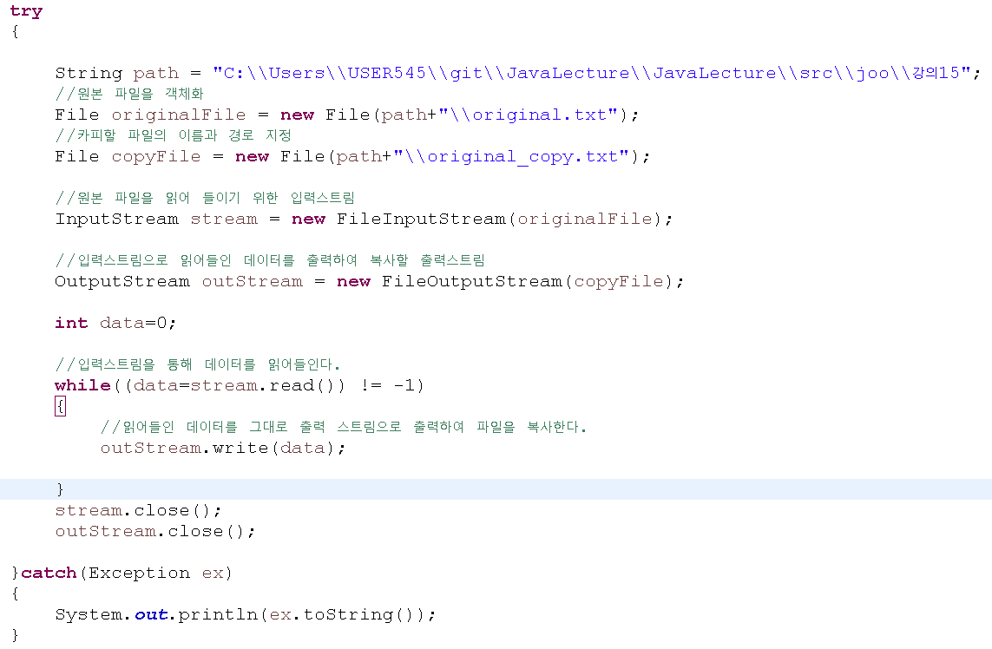
1-2 문제풀이 (normal)

Slide 8
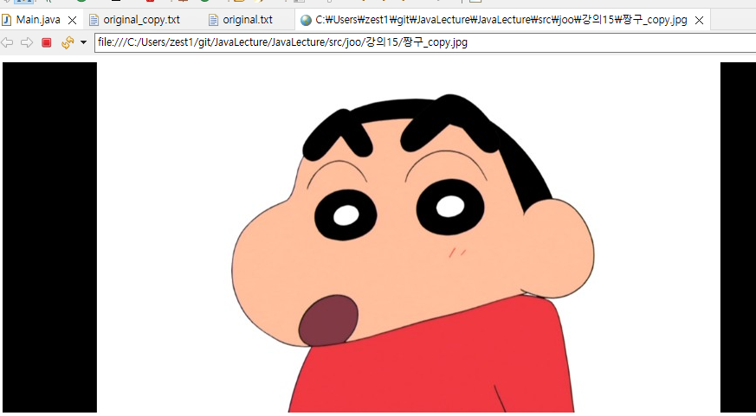
1-3 실습문제 (normal)
1-2에서 바이트 기반으로 파일을 읽은 후 다른 이름으로 다시 출력하여 파일을 복사했다.
모든 파일들은 바이트 단위로 기록이 되기에 해당 소스코드는 그대로 jpg 같은 그림파일 역시 복사가 가능하다. 그림 파일로 변경하여 복사가 되는지 실험해보자
- 아무 그림파일이나 인터넷에 다운받은후 같은 패키지에 넣어서 해보자

Slide 9
1-4 실습문제 (normal)
기존의 파일복사 프로그램의 성능 개선을 위해 입출력 모두 버퍼 보조 스트림을 적용해보자

Slide 10
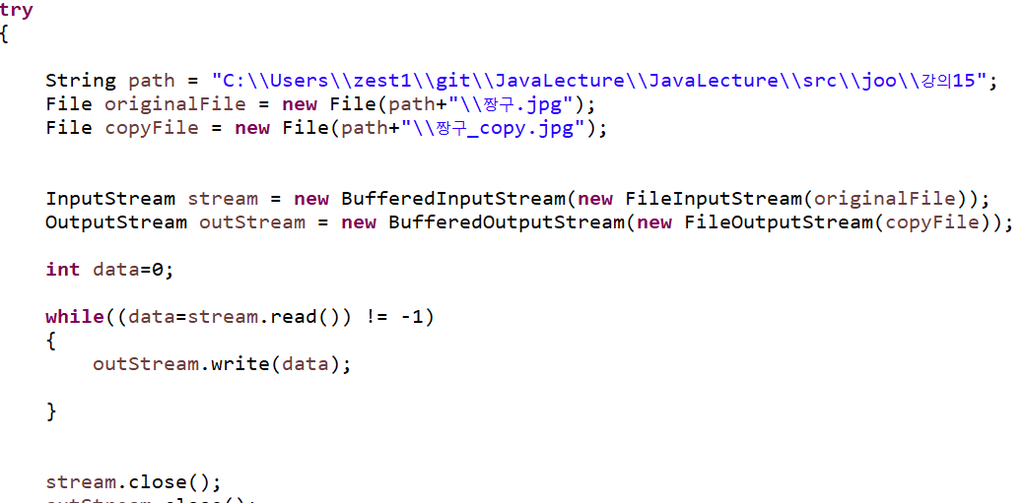
1-4 문제풀이 (normal)
보조스트림 적용

Slide 11




Json

Slide 12
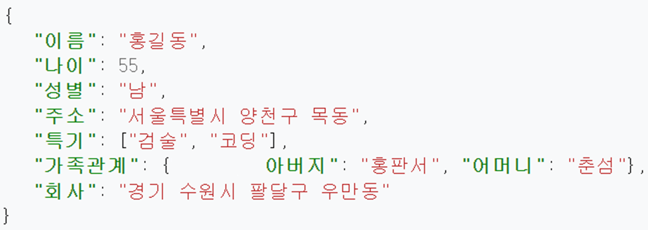
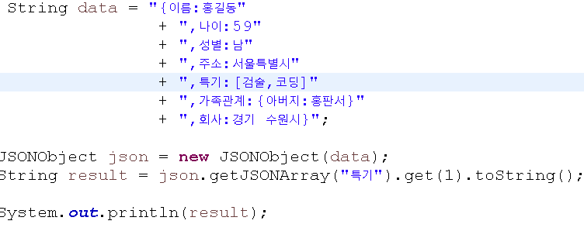


2-1 실습문제 (normal)
다음의 Json 데이터를 String 변수로 초기화 한 후 JSON 관련 클래스를 이용하여 객체화 하여 두번째 특기인 “코딩 “ 문자열을 가져와 보자.

Slide 13
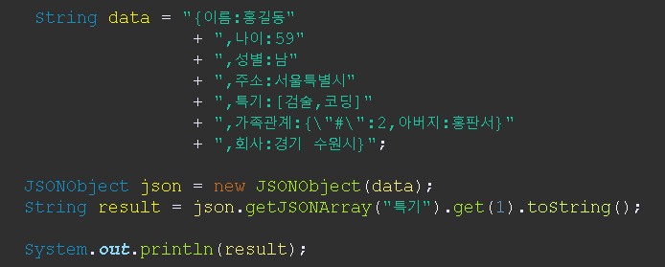
2-1 문제풀이 (normal)

Slide 14

2-2 실습문제 (hard)
다음은 chatGPT가 응답으로 준 JSON의 형태이다.
이중 실질적인 대답은 빨간색 부분이다 이 응답만을 파싱하여 String 변수에 담아보자.
String str = "{\"id\":\"chatcmpl-6vX5cfe1VRa29F7AzS8kBmYjbh4In\",\"object\":\"chat.completion\",\"created\":1679169912,\"model\":\"gpt-3.5-turbo-0301\",\"usage\":{\"prompt_tokens\":11,\"completion_tokens\":32,\"total_tokens\":43},\"choices\":[{\"message\":{\"role\":\"assistant\",\"content\":\＂안녕하세요! 저는 AI 어시스턴트입니다. 어떤 도움이 필요하신가요?\"},\"finish_reason\":\"stop\",\"index\":0}]}";

Slide 15
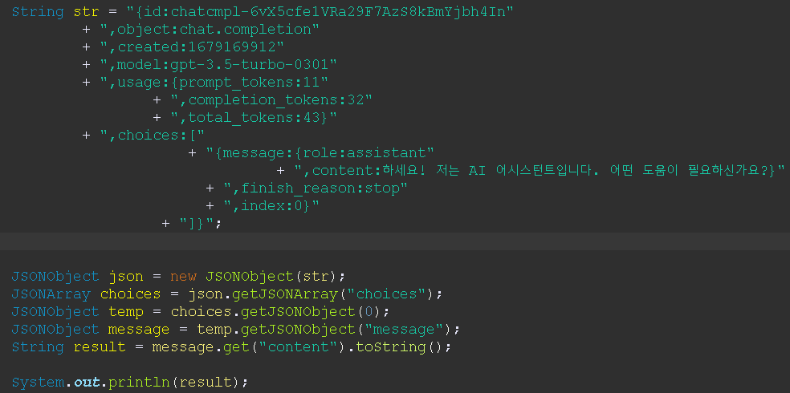
2-2 문제풀이 (hard)

Slide 16





강사 박주병

